Slide 1

33-8
These materials are by the Kongki Ka Project and are made available to you under the terms of the Creative Commons Attribution ShareAlike license 4.0.
You have permission to share and redistribute these materials in any format and to make reasonable revisions and adaptations of this translation, provided that:
You include the above licence and source information.
If you redistribute these materials or create derivatives, you must distribute your contributions under the same license as the original.
The Holy Bible, Berean Standard Bible, BSB is produced in cooperation with Bible Hub, Discovery Bible, OpenBible.com, and the Berean Bible Translation Committee. This text of God's Word has been dedicated to the public domain.
Tibetan text is from the Central Tibetan Bible translation by Central Asia Publishing. Used by permission
Notes:
Ch
33 Jesus’ early ministry
1. John the Baptist tells about Jesus - John 1:19-42; John’s last witness - John 3:22-36;
and John in Prison - Luke 3:19-20 (Left Top)
2. Philip and Nathanael - John 1:43-51 (Center Top)
3. Wedding at Cana - John 2:1-12 (Right Top)
4. Nicodemus - John 3:1-21 (Right Bottom)
5. Woman at the Well - John 4:1-42 (Center Bottom)
6. Nobleman’s Son - John 4:46-54 (Left Bottom)
7. Sick man at Pool - John 5:1-47 (Left Center)
8. Jesus in Nazareth - Luke 4:16-30 (Right Center)

Slide 2
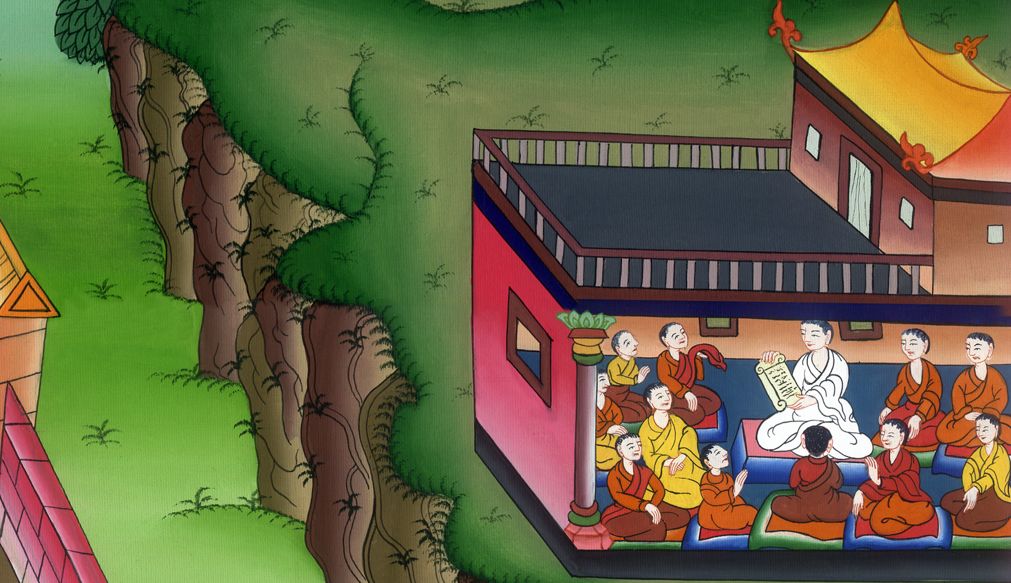
ལུ་ཀཱ 4
ག་ལིལ་ཡུལ་དུ་བཀའ་
སྒྲོག་པའི་མགོ་རྩོམ༌པ།

Slide 3
8. Jesus in Nazareth - Luke 4:14-30 (Right Center)
ལུ་ཀཱ 4
ག་ལིལ་ཡུལ་དུ་བཀའ་སྒྲོག་པའི་མགོ་རྩོམ༌པ།

Slide 4
ལུ་ཀཱ 4
ག་ལིལ་ཡུལ་དུ་བཀའ་
སྒྲོག་པའི་མགོ་རྩོམ༌པ།
This work is licensed under a Creative Commons Attribution-ShareAlike 4.0 International License

Slide 5
14Jesus returned to Galilee in the power of the Spirit, and the news about Him spread throughout the surrounding region. 15He taught in their synagogues and was glorified by everyone.
14ཡེ་ཤུ་དམ་པའི་ཐུགས་ཉིད་ཀྱི་དབང་ཐོག་ནས་ག་ལིལ་ཡུལ་དུ་ཕྱིར་ལོག་ཕེབས་ནས་ཁོང་གི་སྙན་གྲགས་ག་ལིལ་གྱི་མཐའ་འཁོར་ཡུལ་ཀུན་ཏུ་ཁྱབ་པ་རེད། 15དེར་ཡོད་པའི་ཡ་ཧུ་དཱ་པའི་འདུ་ཁང་རྣམས་ཀྱི་ནང་ལ་ཁོང་གིས་ཆོས་བསྟན་གནང་བ་དང་མི་ཚང་མས་ཁོང་ལ་བསྟོད།

Slide 6
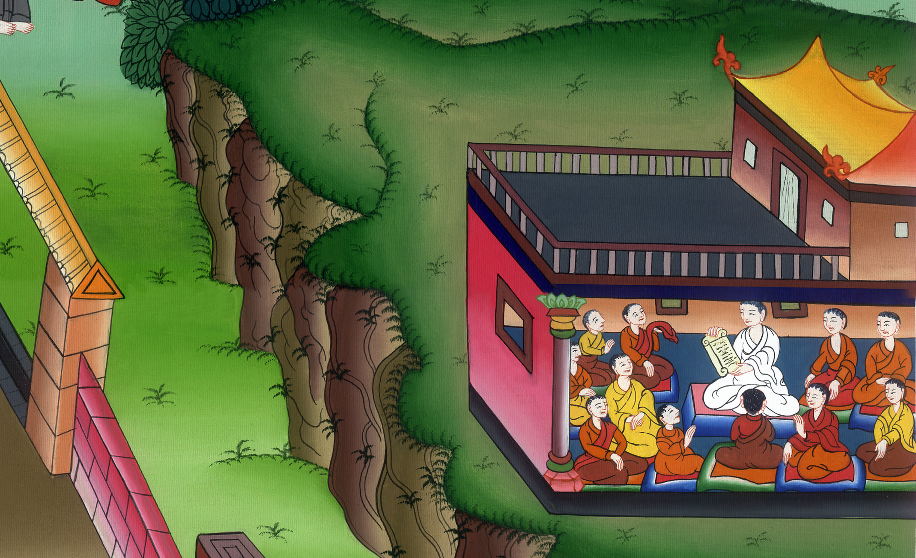
ལུ་ཀཱ 4:14,15

Slide 7
16Then Jesus came to Nazareth, where He had been brought up. As was His custom, He entered the synagogue on the Sabbath. And when He stood up to read,
16ཡང་ཁོང་གི་འཚར་ལོངས་བྱུང་ས་ན་ཙ་རེལ་ལ་བྱོན་ཏེ་ནམ་རྒྱུན་ལྟར་ངལ་གསོ་བའི་ཉིན་མོར་ཁོང་འདུ་ཁང་ལ་ཕེབས། ཁོང་གསུང་རབ་ཀྱི་མདོ་ཀློག་པའི་ཆེད་དུ་བཞེངས་སྐབས།

Slide 8
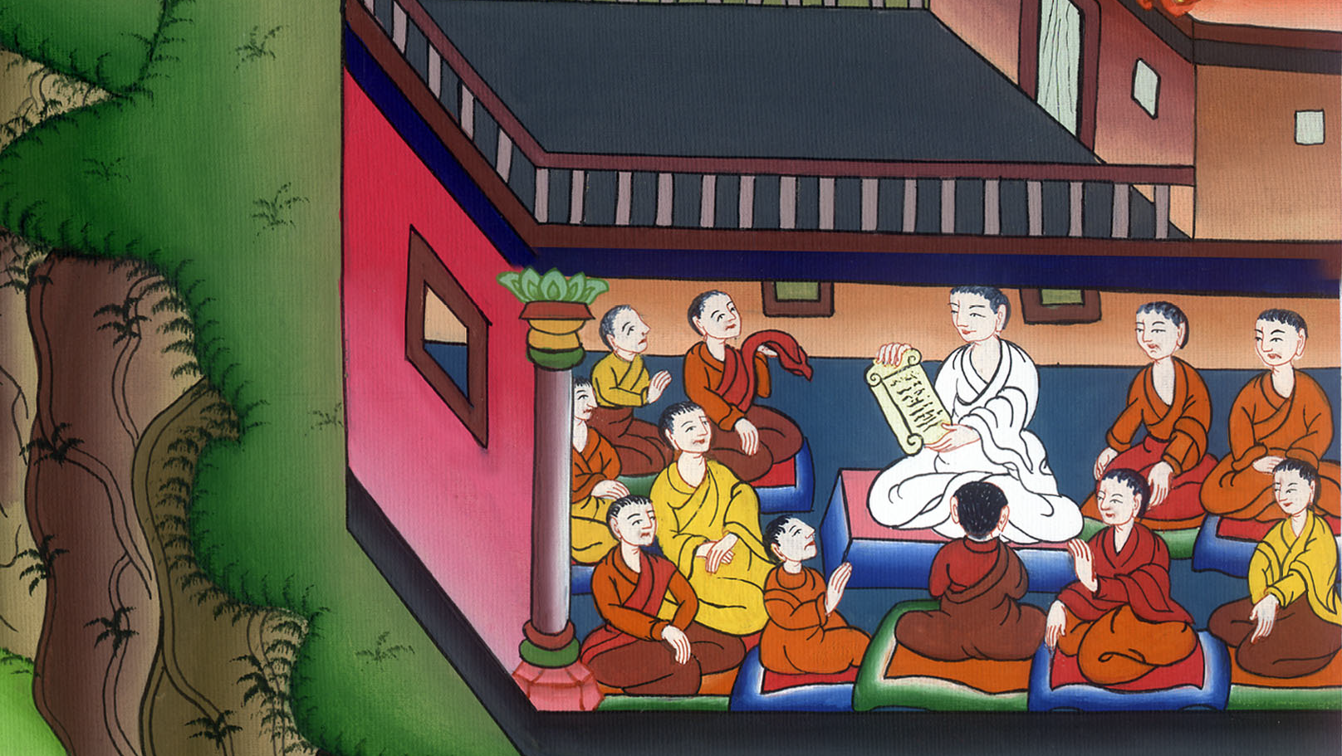
ལུ་ཀཱ 4:16

Slide 9
17the scroll of the prophet Isaiah was handed to Him. Unrolling it, He found the place where it was written:
17ལུང་སྟོན་པ་ཡེ་ཤ་ཡཱ་ཡིས་བྲིས་པའི་མདོ་ཁོང་ལ་ཕུལ་ནས་ཁ་ཕྱེ་སྟེ་འདི་ལྟར་བྲིས་པའི་གནས་རྙེད།

Slide 10
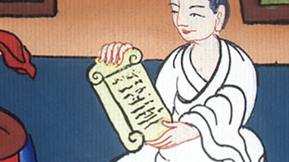
ལུ་ཀཱ 4:17

Slide 11
18“The Spirit of the Lord is on Me,
because He has anointed Me
to preach good news to the poor.
He has sent Me to proclaim liberty to the captives ….
18-19དབུལ་ཕོངས་རྣམས་ལ་འཕྲིན་བཟང་སྒྲོག་པའི་ཆེད། །
གཙོ་བོའི་ཐུགས་ཉིད་ང་ཡི་སྟེང་དུ་གནས། །

Slide 12
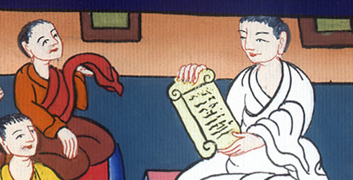
ལུ་ཀཱ 4:18

Slide 13
…
and recovery of sight to the blind,
to release the oppressed,
19to proclaim the year of the Lord’s favor.”
བཙོན་པ་ཐར་ཞིང་ལོང་བ་གསོ་བ་དང༌། །
བཙན་གནོན་རྣམས་ལ་བཅིངས་འགྲོལ་བྱེད་པ་དང༌། །
ཁོང་གི་ལོ་བཟང་སླེབས་པ་སྒྲོག་པའི་ཆེད། །
གཙོ་བོ་དཀོན་མཆོག་ང་ལ་བསྐོས་ཤིང་མངགས། །
ཞེས་གསུངས།

Slide 14
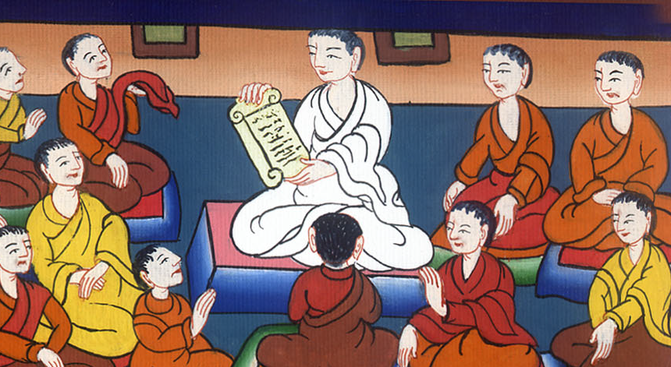
ལུ་ཀཱ 4:18,19

Slide 15
20Then He rolled up the scroll, returned it to the attendant, and sat down. The eyes of everyone in the synagogue were fixed on Him,
20ཁོང་གིས་ཤོག་སྒྲིལ་དེ་བསྒྲིལ་ཏེ་གཡོག་པོ་ལ་གནང་ནས་བཞུགས་པ་དང༌། འདུ་ཁང་ལ་ཡོད་པའི་མི་ཚང་མས་ཁོང་ལ་མིག་ནན་གྱིས་བལྟས།

Slide 16
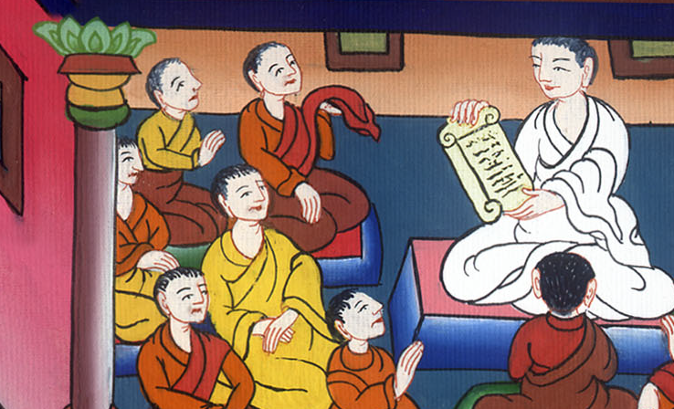
ལུ་ཀཱ 4:20

Slide 17
21and He began by saying, “Today this Scripture is fulfilled in your hearing.”
21ཡང་ཁོང་གིས་མི་དེ་ཚོར་“དེ་རིང་ཁྱེད་ཚོས་ཐོས་པའི་རིང་ལ་ལུང་བསྟན་འདི་གྲུབ་བོ་”ཞེས་གསུངས་པ་དང༌།

Slide 18
ལུ་ཀཱ 4:21

Slide 19
22All spoke well of Him and marveled at the gracious words that came from His lips. “Isn’t this the son of Joseph?” they asked.
22མི་ཚང་མས་ཁོང་ལ་བསྟོད་དེ་ཁོང་གི་ཐུགས་རྗེ་དང་ལྡན་པའི་གསུང་ལ་ཡ་མཚན་སྐྱེས་ཏེ། ཁོ་ཚོས་“འདི་ནི་ཡོ་སེབ་ཀྱི་བུ་མ་ཡིན་ནམ་”ཞེས་ཟེར།

Slide 20
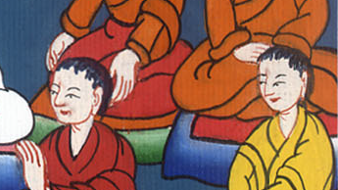
ལུ་ཀཱ 4:22

Slide 21
23Jesus said to them, “Surely you will quote this proverb to Me: ‘Physician, heal yourself! Do here in Your hometown what we have heard that You did in Capernaum.’”
23ཁོང་གིས་ཁོ་ཚོར་“ཁྱེད་ཚོས་སྨན་པ་རང་གིས་རང་གསོ་བར་བྱོས་ཞེས་པའི་གཏམ་དཔེ་ང་ལ་ཟེར་ངེས་ཡིན་པ་དང༌། ང་ཚོས་ཐོས་པའི་ཀ་ཕར་ན་ཧུམ་ལ་གང་མཛད་པ་དེ་ཁྱེད་ཀྱི་ཕ་ཡུལ་འདི་རུའང་མཛོད་ཅེས་སྨྲ་བར་འགྱུར་”ཞེས་གསུངས།

Slide 22
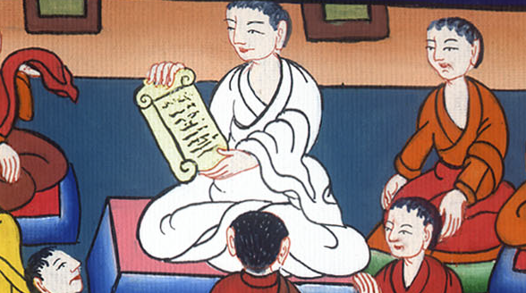
ལུ་ཀཱ 4:23

Slide 23
24Then He added, “Truly I tell you, no prophet is accepted in his hometown.
24ཡང་ཁོང་གིས་“ངས་ཁྱེད་ཚོ་ལ་བདེན་པར་ཟེར་རྒྱུར། རང་གི་ཕ་ཡུལ་ལ་ལུང་སྟོན་པ་སུ་ཞིག་ཀྱང་བསུ་བར་མི་འགྱུར།

Slide 24
ལུ་ཀཱ 4:24

Slide 25
28On hearing this, all the people in the synagogue were enraged. 29They got up, drove Him out of the town, and led Him to the brow of the hill on which the town was built, in order to throw Him over the cliff.
28དོན་དེ་ཐོས་པའི་རྗེས་སུ་འདུ་ཁང་ལ་ཡོད་པ་ཐམས་ཅད་ཁོང་ཁྲོ་འབར་པས། 29ལངས་ཏེ་ཁོང་གྲོང་སྡེ་ནས་ཕྱིར་བསྐྲད། ཁོ་ཚོའི་གྲོང་སྡེ་བྲག་རིའི་ལྡེབས་ལ་ཆགས་ཏེ་ཁོང་གཡང་ས་ནས་འཕེན་པའི་ཕྱིར་རིའི་ཟུར་ལ་ཁྲིད།

Slide 26
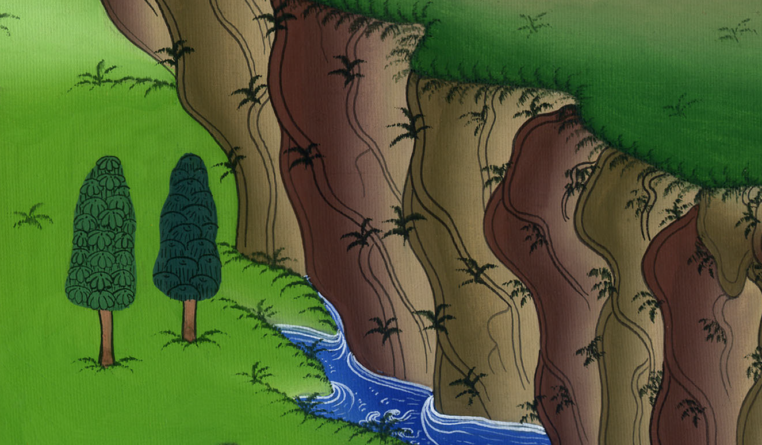
ལུ་ཀཱ 4:28,29

Slide 27
30But Jesus passed through the crowd and went on His way.
30འོན་ཀྱང་ཁོང་མི་ཚོགས་ཀྱི་ཁྲོད་ནས་ཐོན་ཏེ་ཕར་ཕེབས་སོ། །

Slide 28
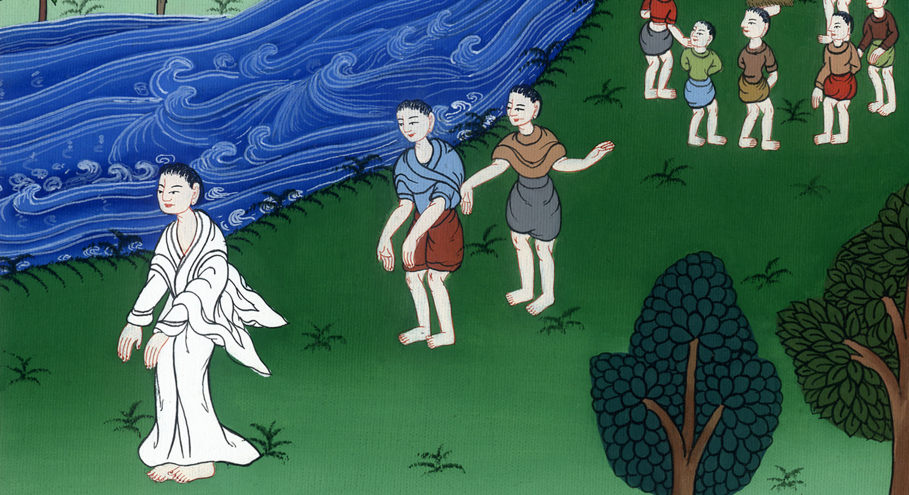
ལུ་ཀཱ 4:30

